Slide 1
Versorgung von vulnerablen Gruppen in Krisen, Großschadenslagen und Katastrophen

Slide 2
Ein heftiger Wintersturm hat weite Teile der Stadt lahmgelegt. Es herrscht völlige Dunkelheit, keine Heizung funktioniert, Aufzüge stehen still, Telefone und Internet sind ausgefallen. Nach einigen Stunden beginnen Hilfskräfte, Notunterkünfte in Schulen und Turnhallen einzurichten.
In einer dieser Notunterkünfte treffen Familien mit Kindern, ältere Menschen mit Gehhilfen, pflegebedürftige Personen aus einem nahegelegenen Seniorenheim und Menschen mit Behinderung ein. Die Stimmung ist angespannt, manche frieren, andere weinen oder suchen nach Medikamenten. Es gibt zu wenig Helfer und kaum Überblick über individuelle Bedürfnisse.
Wer in dieser Notunterkunft braucht jetzt besonders Ihre Hilfe – und warum?

Slide 3
Versorgung von vulnerablen Gruppen
Vulnerable Personen sind in Krisen, Großschadenslagen und Katastrophen Menschen, die dauerhaft auf lebensnotwendige Unterstützung angewiesen sind und selbst kaum Bewältigungsressourcen haben (vgl. DRK 2018)
Das Sendai-Rahmenwerk 2015–2030 fordert eine Katastrophenvorsorge, die niedrigschwellig, inklusiv und diskriminierungsfrei gestaltet ist, damit alle Menschen teilnehmen können (vgl. UNITED NATIONS 2015, DRK, 2018)

Slide 4
Versorgung vulnerabler Gruppen
In Krisen und Katastrophen gehören ältere Menschen, insbesondere pflegebedürftige Personen, häufig zu den Hauptopfern
Hurrikan Katrina 2005: 1.330 Tote, davon etwa 71 % 65 Jahre oder älter; Menschen ab 60 stellten nur 15 % der Bevölkerung
Hitzesommer 2015 Schweiz: 77 % der Verstorbenen waren ältere Menschen, ihr Anteil an der Gesamtbevölkerung lag nur bei 18 % (vgl. DRK, 2018)

Slide 5
Versorgung vulnerabler Gruppen
Wichtige Aspekte für den Katastrophenschutz:
  Warnsignale werden nicht erfasst
  Kognitive Einschränkungen
  Einschränkungen der Mobilität
  Fehlende Medikamente
  Spezielle Ernährung
  Eingeschränkte Kommunikation
  (vgl. DRK, 2018; GEIßLER, 2015; DOSA ET AL., 2012; NOMURA ET AL. 2016)

Slide 6
Versorgung vulnerabler Gruppen
Gruppenarbeit: Was müssen Sie bei der Versorgung der folgenden Zielgruppen in einer Evakuierungsstelle beachten?
Gruppe 1: Kinder und Säuglinge
Gruppe 2: Ältere Menschen
Gruppe 3: Menschen mit Behinderung
Gruppe 4: chronisch oder pflegebedürftig Erkrankte

Slide 7
Katastrophenschutz-Leuchttürme
Seit 2015 richten viele Kommunen und Bundesländer zentrale Anlaufstellen für Krisen ein: Katastrophenschutz‑Leuchttürme, Notfall‑Informationspunkte oder ähnliche Anlaufstellen
Aufgaben bei längerem Stromausfall:
Informationen und Unterstützungsangebote geben
Notrufe aufnehmen und weiterleiten
erste Hilfe und psychosoziale Unterstützung leisten
Registrierung freiwilliger Helfer ermöglichen
(vgl. Bundesamt für Bevölkerungsschutz und Katastrophenhilfe 2025)

Slide 8
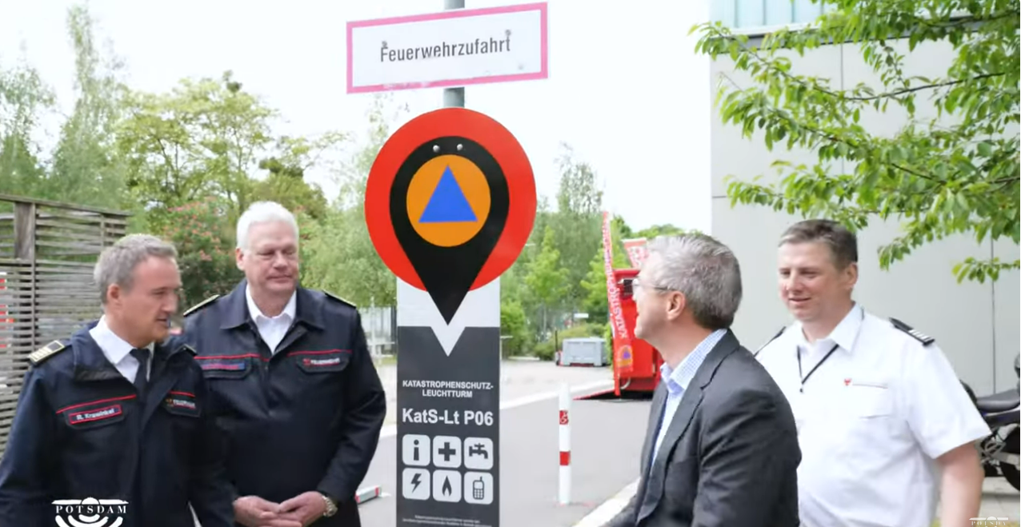
Katastrophenschutz-Leuchttürme https://www.youtube.com/watch?v=fCpxp7jMrxs

Slide 9
Pflegeregister
Ein Pflegeregister im Katastrophenschutz dient der Erfassung von Personen mit erhöhtem Pflegebedarf oder gesundheitlichen Einschränkungen, um ihnen in Notfällen gezielt Hilfe anzubieten
Die Registrierung muss aktiv erfolgen
Projekt LifeGRID im Landkreis Wesermarsch (Projekt LifeGRID 2026)
Verein Notfallregister e.V. (Notfallregister 2026)

Slide 10
Notfall- und Evakuierungspläne im ambulanten Setting
Berücksichtigen:
  Risiken wie Brände, Stromausfälle, medizinische Notfälle
  Alarmierungs- und Kommunikationswege
  Zuständigkeiten
  Schritte zur Evakuierung (vgl. BAGFW, 2023)

Slide 11
Notfall- und Evakuierungspläne im ambulanten Setting
Besonderheiten im ambulanten Bereich
  Informationsgespräch mit Klienten und Angehörigen
  schriftliche Absprache zwischen Pflegedienst und Klienten
  Vernetzung mit Feuerwehr und Katastrophenschutz (vgl. EWERS/KÖHLER 2023)

Slide 12
Notfall- und Evakuierungspläne im ambulanten Setting
Was sollten pflegende Angehörige zusätzlich beachten:
  Medikamentenversorgung für 7 Tage + Dosierungsplan
  Pflegehilfsmittel vorrätig und leicht zugänglich haben
  Notfallgepäck packen
  Dokumente und Informationen erstellen
  Notfallkontakte festlegen
  Stromausfallvorsorge
  Katastrophenschutz/Rettungsleitstelle über Wohnort informieren (vgl. BAGFW, 2023)

Slide 13
Notfall- und Evakuierungspläne im ambulanten Setting
Welche Probleme können bei einem ambulanten Pflegedienst in Katastrophensituationen auftreten?
  Pflegedienst nicht erreichbar → Sammelstelle festlegen
  Ausfall der Pflegedokumentation
  Mitarbeitende sind selbst betroffen
  Klienten nicht erreichbar
  Priorisierung der Klienten (vgl. BAGFW, 2023)
Nach welchen Kriterien würden Sie die Priorisierung vornehmen?

Slide 14
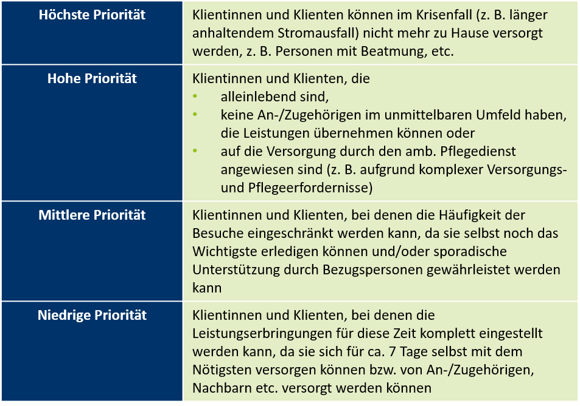
Notfall- und Evakuierungspläne im ambulanten Setting
(Quelle: BAGFW 2023, eigene Darstellung)

Slide 15
Notfall- und Evakuierungspläne im ambulanten Setting
Was muss bei einer Evakuierung von Klienten bedacht werden?
  Die Evakuierung sollte eng mit den evakuierenden Organisationen koordiniert werden
  Evakuierungsorte: Krankenhäuser, Pflegeeinrichtungen oder eine Evakuierungsstelle
  Die Evakuierung kann länger dauern → Medikamente, Pflegematerialien und relevante Unterlagen des Klienten mitgeben
  Im Idealfall begleiten die Pflegefachpersonen die Klienten und versorgen sie auch in der Evakuierungsstelle
  Ein ambulanter Pflegedienst sollte den Überblick behalten und dokumentieren, wohin die Klienten verlegt werden (vgl. BAGFW, 2023)

Slide 16
Notfall- und Evakuierungspläne im ambulanten Setting
Herr Müller sitzt in seinem Zimmer und weigert sich entschieden, das Haus zu verlassen. Er sagt, er fühlt sich in seiner gewohnten Umgebung sicherer und möchte nicht in eine fremde Notunterkunft gebracht werden.
Wie würden Sie hier vorgehen?

Slide 17
Notfall- und Evakuierungspläne im ambulanten Setting
Umgang mit Evakuierungsvermeidung
  Eine Evakuierung muss akzeptiert werden, um das eigene Risiko zu minimieren
  Die Gründe für die Ablehnung durch Kommunikation und Verständnis finden
  Passende Lösungsansätze entwickeln
  Falls das nicht möglich ist, darf die Polizei Zwang anwenden und die Person auch gegen ihren Willen mitnehmen. (vgl. SCHUCHARDT 2017)

Slide 18
Verwendete Literatur
BBK (2025e): Katastrophenschutz-Leuchttürme. Erfahrungen, „Good Practice“ und Hindernisse in der Umsetzung des Basis-Konzeptes „Katastrophenschutz-Leuchttürme“ unter Berücksichtigung ihrer Verortung im Warnsystem. URL: https://www.bbk.bund.de/SharedDocs/Downloads/DE/Mediathek/Publikationen/Krisenmanagement/katastrophenleuchttuerme_download.pdf?__blob=publicationFile&v=4 (Stand 21.10.2025)
BAGFW (2023): Vorbereitung auf und Bewältigung von Krisen und Katastrophen. Handreichung für ambulante Pflegeeinrichtungen. URL: https://www.bagfw.de/fileadmin/user_upload/Veroeffentlichungen/Publikationen/Hanreichung_Krisenkonzepte_11_2023/BAGFW_Handreichung_Krisenkonzepte_ambulant.pdf (Stand 23.10.2025)
DEUTSCHES ROTES KREUZ (2018): Die vulnerable Gruppe „ältere und pflegebedürftige Menschen“ in Krisen, Großschadenslagen und Katastrophen. Teil 1: Wissenschaftliche Erkenntnisse und Herausforderungen aus der Praxis. Berlin. URL: https://www.drk.de/fileadmin/user_upload/Forschung/schriftenreihe/Band_6/Band_VI_Teil_2.pdf (Stand: 20.08.2025)
DOSA, David, HYER, Kathryn, THOMAS, Kali, SWAMINATHAN, Shailender, FENG, Zhanlian, BROWN, Lisa, MOR, Vincent (2012): To Evacuate or Shelter in Place: Implications of Universal Hurricane Evacuation Policies on Nursing Home Residents. In: Journal of the American Medical Directors Association, 13(2): 190.e1–190.e7. doi:10.1016/j.jamda.2011.07.011
Ewers, Michael; Köhler, Michael: Organisatorische Maßnahmen zur Vorbereitung ambulanter Pflegedienste auf Notfälle, Krisen und Katastrophen 2023. URL: https://​refubium.fu-berlin.de​/​bitstream/​handle/​fub188/​39685.2/​2023_​Ewers_​K%C3%B6hler.pdf​?​sequence=​5&​isAllowed=​y (Stand: 01.01.2026)

Slide 19
Verwendete Literatur
GEIßLER, Sarah (2015): Vulnerable Menschen in Katastrophen. Hilfebedarf von vulnerablen Bevölkerungsgruppen und Möglichkeiten der Unterstützung bei anhaltendem Stromausfall in Berlin. In: Analyse im Rahmen des Forschungsprojektes „Katastrophenschutz-Leuchttürme“ als Anlaufstelle für die Bevölkerung in Krisensituationen. Hochschule für Recht und Wirtschaft in Berlin. URL: https://opus4.kobv.de/opus4-hwr/frontdoor/deliver/index/docId/490/file/Vulnerable+Personen+im+Stromausfall+2015+08+03.pdf (Stand 21.10.2025)
LifeGRID (2026): Lebensrettung in flut- und energiekritischen Gefährdungssituationen durch Realisierung von Insellösungen im Rahmen der Daseinsvorsorge. URL: https://www.lifegrid.de/
NOTFALLREGISTER (2026): Notfallregister. Damit Helfer wissen wo spezielle Hilfe notwendig ist. URL: https://www.notfallregister.eu/ (Stand 08.07.2026)
UNITED NATIONS (2015): Sendai Framework for Disaster Risk Reduction 2015 – 2030. URL: https://www.preventionweb.net/files/43291_sendaiframeworkfordrren.pdf?startDownload=true (Stand 21.10.2025)
SCHUCHARDT, Agnetha, PEPERHOVE, Roman, GERHOLD, Lars (2017): Situationsbezogene Helferkonzepte zur verbesserten Krisenbewältigung. Ergebnisse aus dem Forschungsverbund ENSURE. URL: https://www.sicherheit-forschung.de/forschungsforum/schriftenreihe_neu/sr_v_v/SchriftenreiheSicherheit_22.pdf (Stand 23.10.2025)

